Slide 1
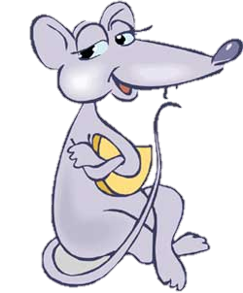
Всемирный день крысы?
Презентация-лекция
для 7-10 классов
Ольга Степанова
Учитель английского языка
МБОУ «Цивильская СОШ №2»
Чувашской Республики
2015

Slide 2
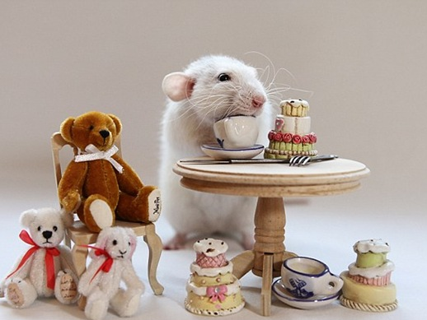
Какие ассоциации вызывает у нас слово «крыса»? Одни приведут такие слова: страх, зараза, грязь, болезни, отвращение.
А другие им могут возразить словами: ум, сообразительность, преданность, своенравие,
удивление.

Slide 3
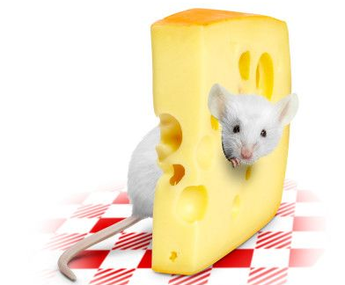
В. Ходасевич: «Все былые страсти, все тревоги Навсегда забудь и затаи... Вам молюсь я, маленькие боги, Добрые хранители мои. Скромные примите приношенья: Ломтик сыра, крошки со стола...».

Slide 4
Не всегда и не везде люди относились к серому племени с однозначной неприязнью и враждебностью. В восточном календаре крыса (или мышь) – не просто один из символов 12-летнего цикла, она открывает этот цикл. По легенде, когда животные ринулись к Будде, чтобы засвидетельствовать ему своё почтение и получить благословение, именно крыса оказалась самой хитрой и проворной. Она спокойно добралась к финишу верхом на быке и первой спрыгнула с его вспотевшей спины прямо в руки Будды.

Slide 5
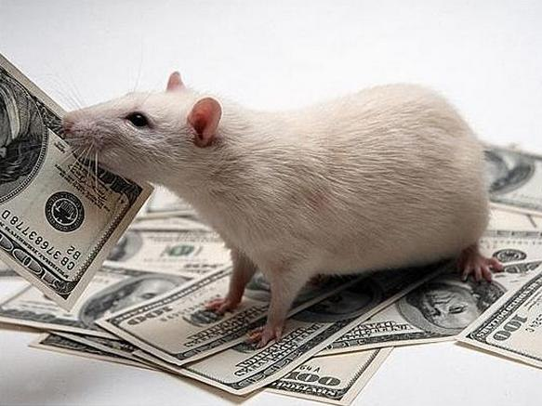
Крысы традиционно воспринимаются как спутники смерти и гниения, прислужники разрушительных сил. Вместе с тем в Японии белая крыса - вестник богов счастья и богатства, в Древнем Риме - символ удачи, а крыса в индуизме является верховым животным слоноголового бога Ганеши и служит олицетворением предприимчивости и благоразумия. В Китае это символ обаяния и процветания, хотя и ассоциируется также со скупостью и считается переносчиком чумы

Slide 6
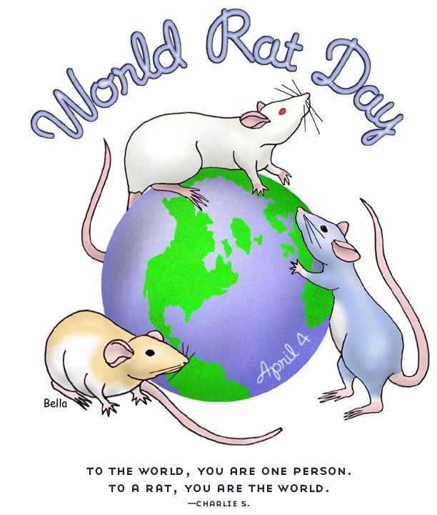
Ежегодно 4 апреля, начиная с 2003 года, отмечается необычный праздник – Всемирный день крысы (World rat day), созданный для привлечения внимания к этому неординарному животному и призванный объединить любителей декоративных крыс по всему миру.

Slide 7
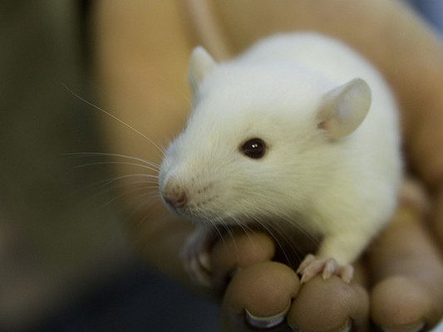
Идея учреждения этого Дня принадлежит американским крысоводам, которые таким образом решили почтить своих хвостатых любимцев, декоративных крыс, а потом эту идею подхватили крысоводы и из других стран.
Дата же 4 апреля была выбрана в связи с тем, что это день начала работы ratlist – самого старого интернет ресурса, посвященного декоративным крысам.

Slide 8
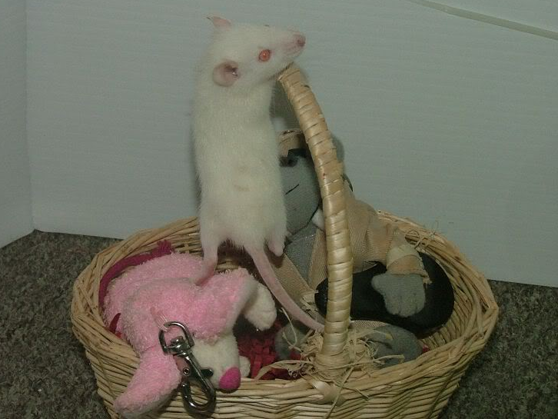
Кому-то может показаться странным, что крысе
уделяется столько внимания,
но стоит напомнить, что, например, в китайском календаре ей посвящен целый год (Год Крысы). И не даром её считают очень умным и ловким животным с весёлым нравом и потрясающей живучестью. Любители же декоративных крыс считают их не только нежными, общительными, любопытными и дружелюбными зверьками, но и буквально членами своей семьи, неизбежно привлекательными…

Slide 9
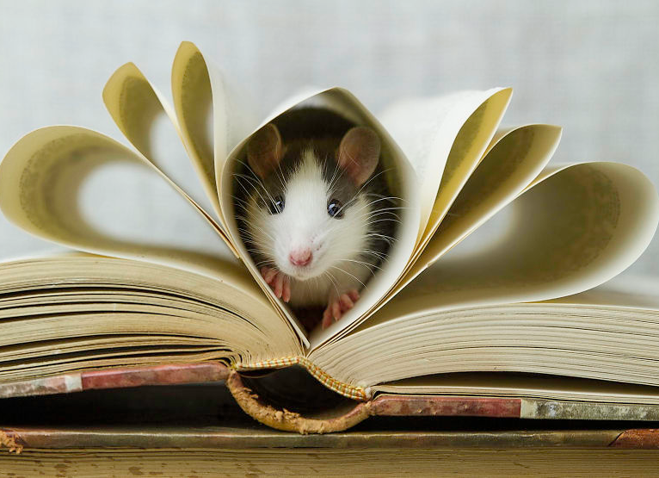
Учёные часто сравнивают крысу с человеком – поскольку наши геномы схожи на 95% (!). И живут они так же, как мы: дерутся до последнего, когда речь заходит о выживании или сохранении потомства, учатся на собственных ошибках, даже влюбляются и видят сны, как люди
Недавно учёными было доказано, что помимо писка крысы общаются между собой с помощью ультразвуковых сигналов, неслышных человеческому уху, которых, как выяснилось, насчитывается десятки тысяч, что говорит о богатом словарном запасе этих животным. А ещё крысы способны сочувствовать…

Slide 10
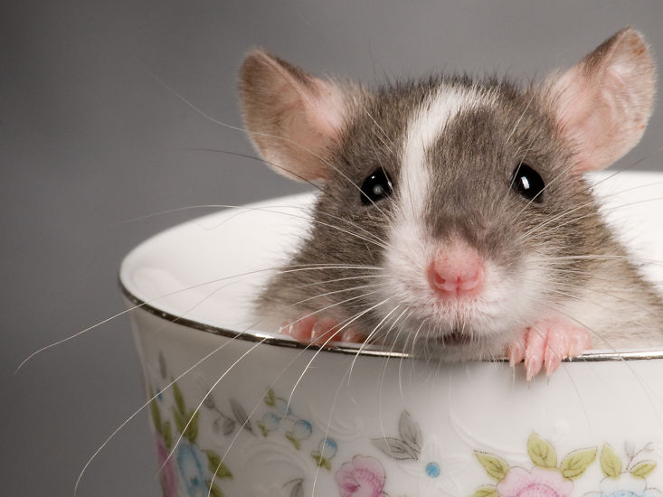
Стоит напомнить, что сегодня мы говорим именно о декоративных, домашних, крысах, которые отличаются от диких только тем, что выращены в неволе в энном поколении (кстати, «родиной» этих домашних животных считается Англия). Это значит, что такая крыса умна, как дикая крыса и ласкова, как домашний зверек, но до определенной степени, конечно же.

Slide 11
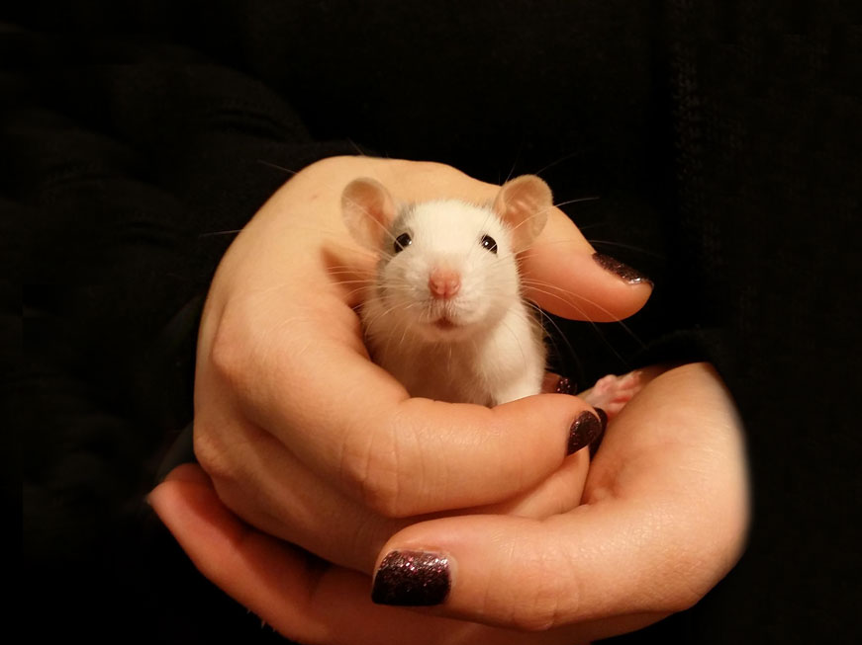
Не секрет, что многие крысы вообще использовались медиками в качестве лабораторных уже много веков назад, и таланты лабораторных крыс не прошли мимо внимания человека.

Slide 12
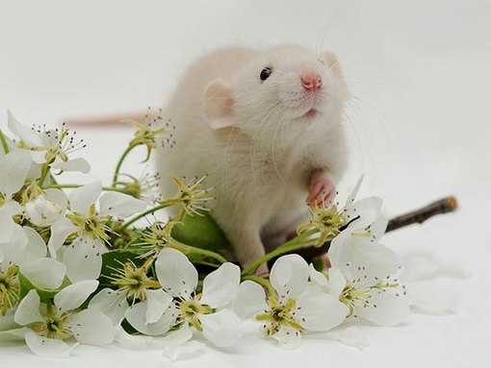
Впервые в мире крысы вышли на арену цирка в России – благодаря братьям Дуровым: именно они начали демонстрировать дрессированных крыс-альбиносов. А потом этих животных стали продавать на «птичьих» рынках и зоомагазинах, и сегодня по всему миру существуют клубы любителей крыс и крысиные питомники.

Slide 13
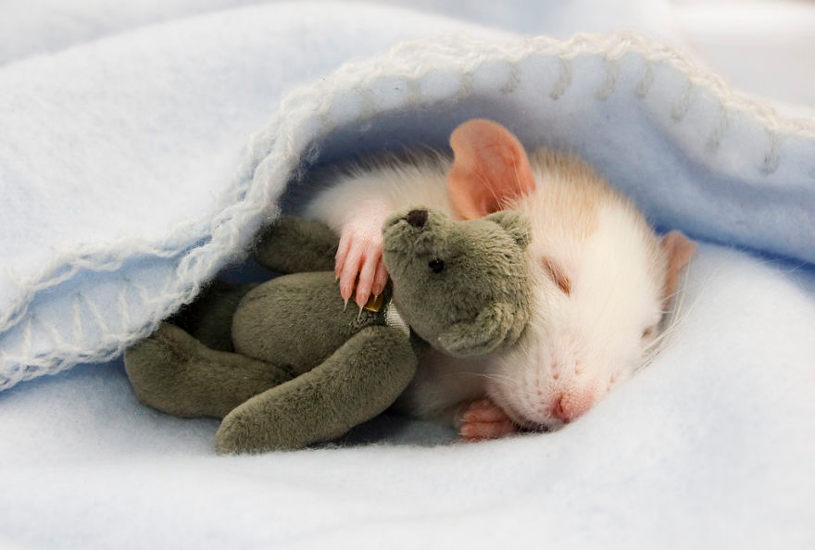
Декоративные крысы легко приручаются, не проявляют агрессии к человеку, и кусаются лишь в крайней ситуации. И всё же в большинстве своём общество предвзято относится к этому животному – долгие века «холодной войны» крыс и человека не прошли даром. Поэтому сегодняшняя дата – ещё один повод рассказать об уникальности данных животных, развеять существующие в обществе предрассудки относительно домашних крыс и призвать более терпимо относиться к этим хвостатым соседям.

Slide 14
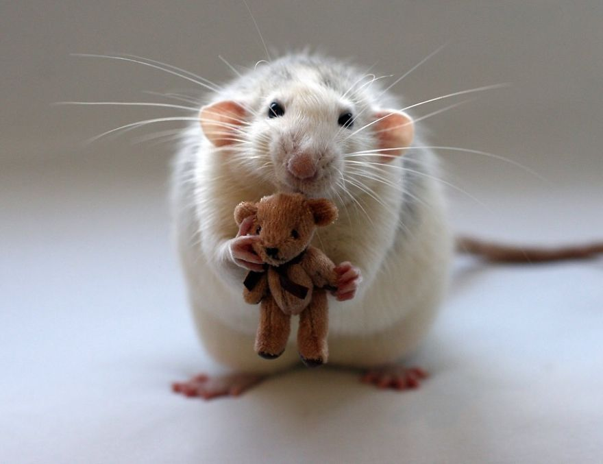
Всемирный день крысы – 4 апреля - это повод для всех любителей этих животных провести время с друзьями-крысолюбами, поговорить о своих питомцах, преподнести им особые подарки или вкусности и запечатлеть для потомков их довольные мордашки.

Slide 15
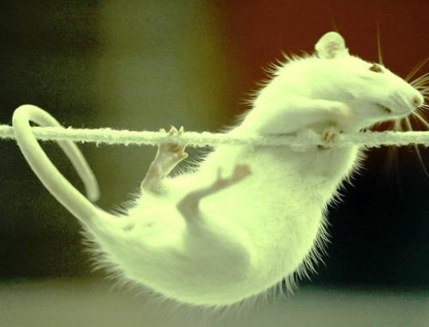
Многие проводят в этот день различные фестивали, выставки и вечеринки, главным действующим лицом которых являются крысы, и где стараются показать как можно большему количеству людей «заслуги» этих милых животных. И ещё напомнить, что заводить крысу просто так – не имеет смысла. Крыса не игрушка и не развлечение, это живое существо.

Slide 16
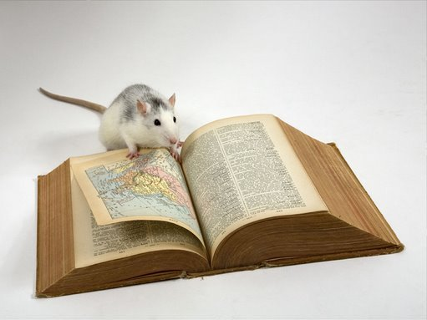
О крысах в целом. Первые представители Homo Sapiens появились около двухсот тысяч лет назад. Крысы же к этому времени существовали уже 48 миллионов лет! Некоторые ученые считают, что они могли стать причиной вымирания динозавров. Аргументируют это тем, что крысы могли уничтожить их потомство путем поедания яиц — любимого лакомства грызунов.

Slide 17
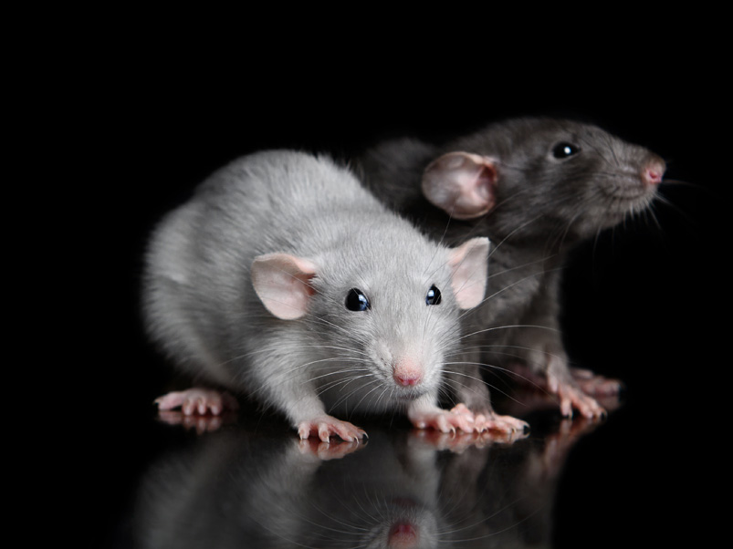
Раньше, если моряки видели, что крысы начинают покидать корабль перед самым отплытием, – жди беды. Корабль, который покидают грызуны, точно попадет в шторм или наткнется на риф.
Так почему крысы первыми бегут с корабля?
Современные ученые до сих пор не могут придти к единому мнению.
По одной из версий крысы хорошо чувствуют низкочастотные колебания, происходящие в водной среде за некоторое время до шторма.
Самые точные буревестники — крысы. Они предсказывают
не только бурю,
но и кораблекрушение.
Валентин Домиль
Если мы окружены крысами, значит корабль
не идет ко дну. Эрик Хоффер

Slide 18
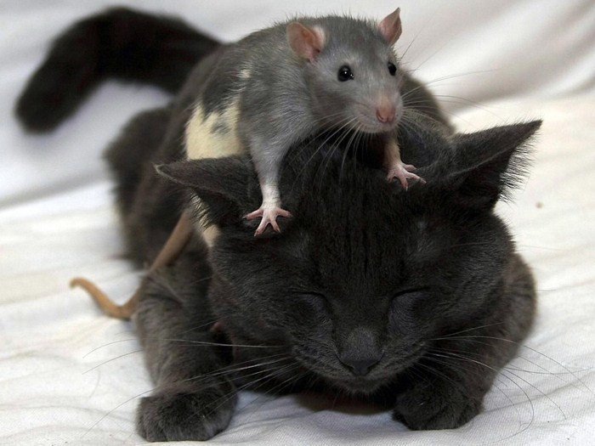
Крысы чуют опасность и массово убегают из ненадежных мест. Поэтому во время ВОВ люди спасали свои жизни именно в тех домах, куда во время бомбежки убегали крысы.
В г.Гейлсбур, штат Иллинойс, США, действует забавный закон: каждого, кто ударит крысу бейсбольной битой, штрафуют на 1000 долларов!
По словам известного польского зоолога Мирослава Гуща, крысы — создания, обладающие исключительным интеллектом.

Slide 19
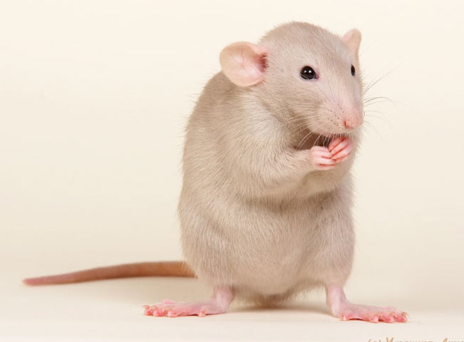
Про сообразительность крыс ходят легенды. у них великолепная память и хорошая обучаемость, быстро начинают откликаться на кличку, узнают хозяев, привыкают к звуковым и световым сигналам. Одним из первых начал дрессировать крыс знаменитый Дуров.

Slide 20
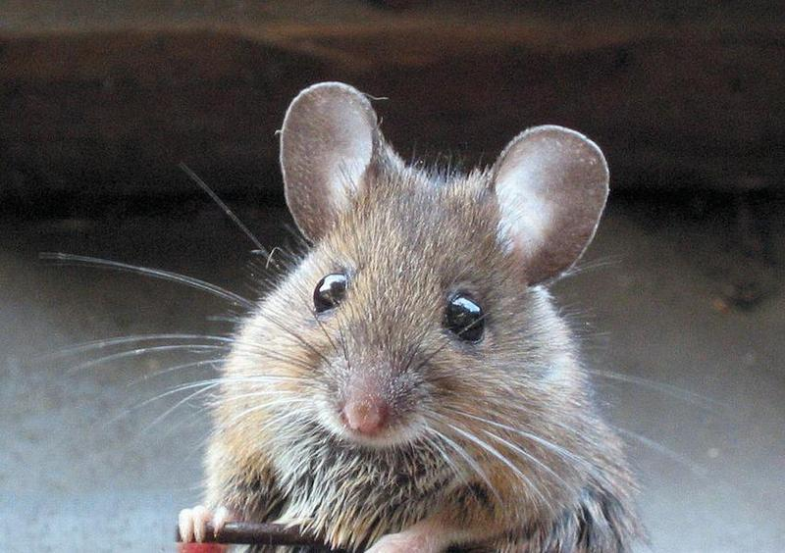
По словам известного польского зоолога Мирослава Гуща, крысы — создания, обладающие исключительным интеллектом.

Slide 21
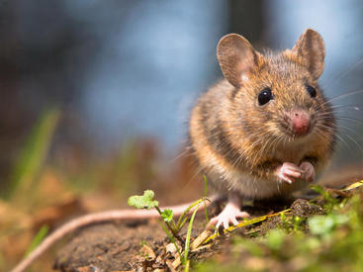
Генетики заняты тем, что планируют в будущем трансплантацию кожи и хрящей этих животных человеку.

Slide 22
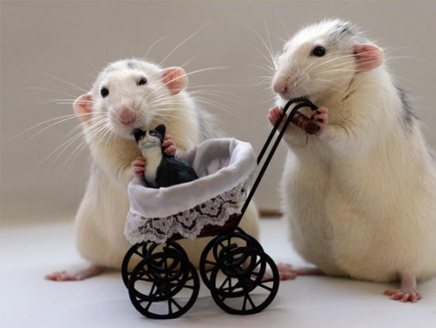
Крысы очень социальные и ласковые животные. Они любят находиться в компании себе подобных или человека, любят играть и спать свернувшись калачиком вместе. Они заботятся о раненных и больных крысах в группе.
Примечательно, что самки-крыс используют одни и те же гнезда для родов. И если случится так, что мама-крыса умрет, то другие самки примут заботу о ее детенышах на себя. Самцы крыс не принимают никакого участия в воспитании потомства.

Slide 23
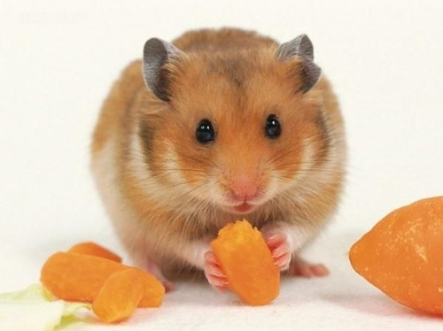
У крыс
хорошо развита
память,
а при общении они могут
рассказать
друг другу,
где находится еда, и способны на расстоянии предупреждать друг друга
об опасности.

Slide 24
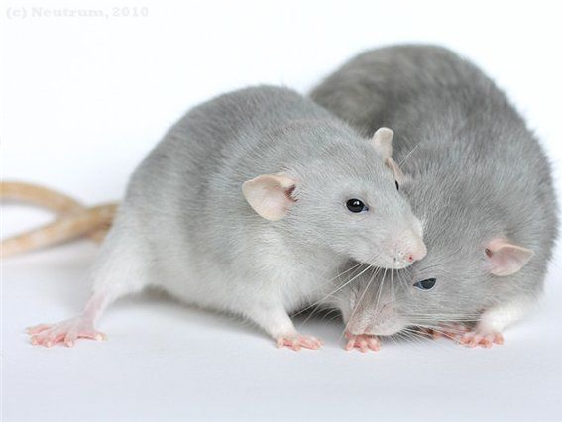
Ученые говорят, что крыса является лучшим модельным объектом для исследования и разработки методов лечения и предотвращения заболеваний человека.
Тончайшие волоски, покрывающие хвост крысы
используются в офтальмологии при операциях на глазах.

Slide 25
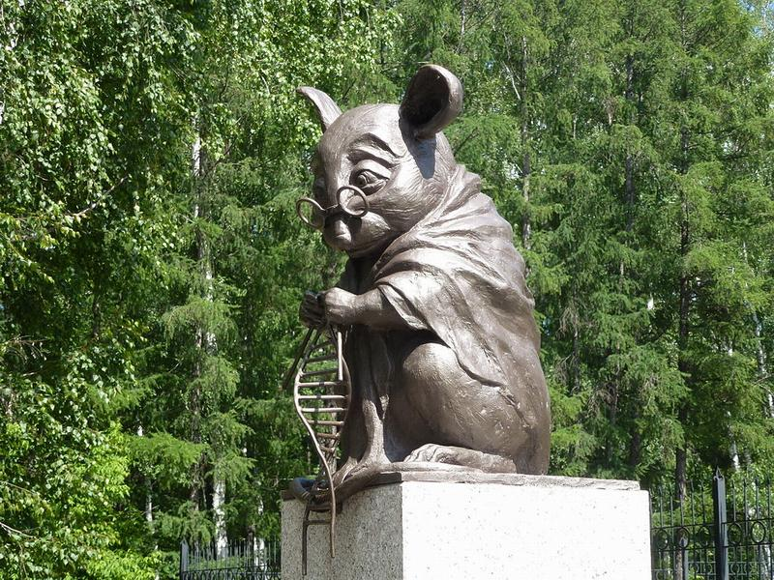
В 2013 году в Новосибирском академгородке учёные даже решили почтить «мучениц науки» установкой памятника вблизи института цитологии и генетики. Памятник изображает мышь в очках, которая... вяжет двойную спираль ДНК!

Slide 26
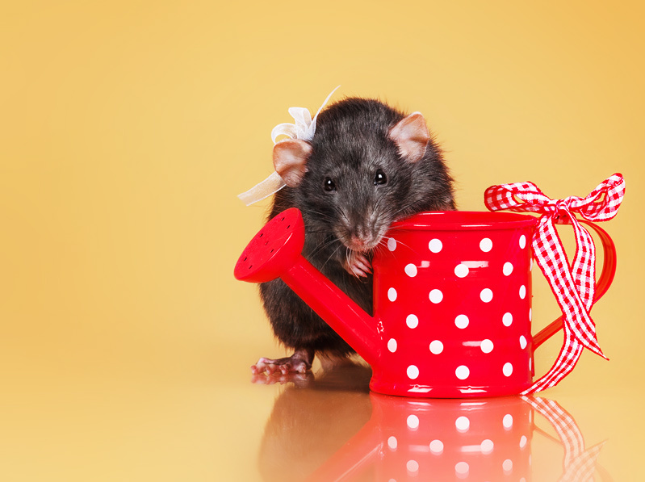
Вышла крыса утром рано
Подкрепиться после ночи:
Крыса выспалась ударно
И ужжжасно кушать хочет.
А в тарелках – только каша,
Овощей четыре вида,
Корм сухой и простокваша…
Стыдно, злой хозяин, стыдно!
Аль не видишь? Твой крысенок
Чахнет, пухнет с голодухи:
Вход в любимый синий домик
Еле сходится на брюхе.
Где креветки? Где котлетки?
Где, в конце концов, сметана?
Вот возьму – и завтра утром
Вообще уже не встану…
Крыса грустно морду супит,
Шевелит усами скорбно:
В этом доме крыс не любят,
В этом доме крыс не кормят...

Slide 27
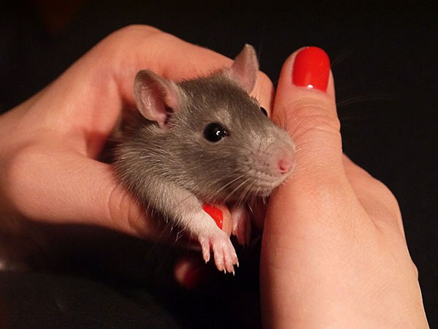
Если Вы завели крысу, с ней обязательно нужно общаться.
Ежедневно выделяй ей время.
Доставай из клетки, когда они привыкнут к тебе, их можно отпустить побегать по кровати или дивану. Желательно общаться несколько раз, ежедневно…

Slide 28
Помимо качественного питания, крысам необходимы подвижные игры. Поэтому желательно установить в клетке качели, лесенки, время от времени выпускать крысу под строгим присмотром на прогулку по квартире.
Для обеспечения эмоционального контакта с хозяином, крыс нужно брать на руки, приучать выполнять простые команды, гладить, чесать за ушком.
После такой заботы питомиц отплатит вам верностью, любовью, подарит много радостных и запоминающихся моментов!

Slide 29
Источники
http://www.boredpanda.com/cute-pet-rat-photos/
http://www.calend.ru/holidays/0/0/3232/
http://www.dez-vesta.ru/statyi/45-o-krisah.html

